Slide 1






Thứ … ngày… tháng… năm
Thứ … ngày… tháng… năm
Notes:
Ai cũng có những trải nghiệm đáng nhớ. Nhờ trải nghiệm, chúng ta gắn bó hơn với bạn bè. Trải nghiệm còn giúp chúng ta nâng cao hiêu biết và sáng tạo không ngừng. Câu chuyện Trải nghiệm để sáng tạo kê về nhà văn An-đéc-xen sẽ nói rõ với chúng ta về giá trị đó của trải nghiệm.

Slide 2



- Đọc đúng từ ngữ, câu, đoạn và toàn bộ câu chuyện Trải nghiệm đê sáng tạo. Biết đọc diễn cảm phủ họp với những tình tiết sinh động kế về nhà văn An-đéc-xen.
- Đọc hiểu: Nhận biết được đặc điểm của nhân vật thế hiện qua suy nghĩ, việc làm,... của nhân vật. Hiểu điều tác giả muốn nói qua câu chuyện Trải nghiệm để sáng tạo: Để sáng tạo, cần có nhiều trải nghiệm thực tế.
1

Slide 3






Slide 4

Bài tập đọc được chia làm mấy đoạn?
Bài tập đọc được chia làm mấy đoạn
Đoạn 1: Từ đầu đến “kể cho cha nghe”.
Đoạn 2: Tiếp theo đến “… sao chổi”.
Đoạn 3: Tiếp theo đến “… giúp ông thỏa nguyện”.
Đoạn 4: Phần còn lại.

Slide 5




An-đéc-xen
Roi gỗ
Cô-pen-ha-ghen
thoả nguyện

Slide 6
Đọc cuốn sách,/ Quốc vương Đan Mạch/ rất thích thú,/ cho gọi An-đéc-xen đến/ và hỏi ông/có tăm nguyện gì;....//

Slide 7





LUYỆN ĐỌC TRONG NHÓM
Yêu Cầu
Phân công đọc theo đoạn.
Tất cả thành viên đều đọc.
Giải nghĩa từ cùng nhau.
Tiêu chí đánh giá
1. Đọc đúng.
2. Đọc to, rõ.
3. Đọc ngắt, nghỉ đúng chỗ.

Slide 8


Slide 9


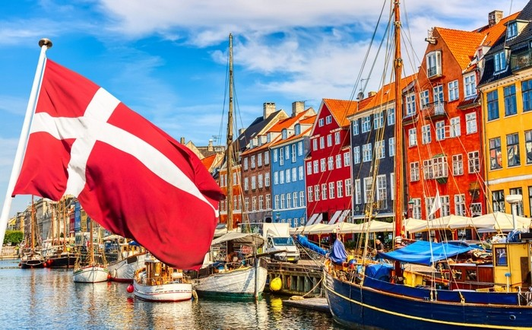
Đan Mạch: đất nước thuộc Bắc Âu, phía nam giáp nước Đức.

Slide 10


